Slide 1
DARTSを用いたVGGの ショートカット探索と GAによる改良
ソフトウェアシステム研究グループ
B4 杉山 竜弥

Slide 2
発表の流れ
はじめに
要素技術
問題
手法１
手法２(GA)
まとめと今後の課題

Slide 3
発表の流れ
はじめに
要素技術
問題
手法１
手法２(GA)
まとめと今後の課題

Slide 4
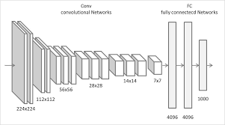
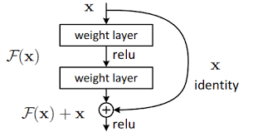
深層学習モデルの発展
Karen Simonyan and Andrew Zisserman. Very deep convolutional networks for large-scale image recognition. 2015.
Kaiming He, Xiangyu Zhang, Shaoqing Ren, and Jian Sun. Deep residual learning for image recognition. CoRR, abs/1512.03385, 2015.
VGG
ResNet
モデルの構造で性能が向上
Notes:
機械学習の分野では深層学習モデルの改良によって, 大きく性能が向上してきました.

Slide 5


アーキテクチャ設計の難しさ
学習に時間がかかる
モデルの設計
性能の測定
明確な指標がない
学習に時間がかかる
人が作業する

Slide 6
アーキテクチャ設計の難しさ
学習に時間がかかる
モデルの設計
性能の測定
学習に時間がかかる
人が作業する
Notes:
一方でモデルの設計は手作業で, 性能を測るまでに長い学習時間が必要になります.

Slide 7
アーキテクチャ設計の難しさ
?
モデルの設計
性能の測定
設計と性能の関係が不明
Notes:
設計に明確な指標がなく, 性能との関係がブラックボックスであるため困難です.

Slide 8
設計の自動化技術
AutoMLの一分野
Neural Architecture Search
Differentiable Architecture Search
Notes:
この問題を解決する技術としてニューラルネットワークの設計の自動化手法があります.
～を自動化するAutoMLのいち分野です.

Slide 9
設計の自動化技術
AutoMLの一分野
Neural Architecture Search
Differentiable Architecture Search
=注目されている
Notes:
Neural Architecture Search(NAS)とDifferentiable Architecture Search(DARTS)の２つがあり,
より高速に計算できるDARTSが注目されています.

Slide 10
発表の流れ
はじめに
要素技術
問題
手法１
手法２(GA)
まとめと今後の課題

Slide 11
Neural Architecture Search
ニューラルネットワークの構造
を設定の文字列で表現
Filter Height : 3
Filter Width : 3
Stride Height : 1
Stride Width : 1
Anchor Point : 0
Number of Filters : 64
構造
設定の文字列
Barret Zoph and Quoc V. Le. Neural architecture search with reinforcement learning. abs/1611.01578, 2016.
Notes:
Neural Architecture Search(NAS)はニューラルネットワークの構造が各層を表す設定の文字列で表現できることを利用して

Slide 12
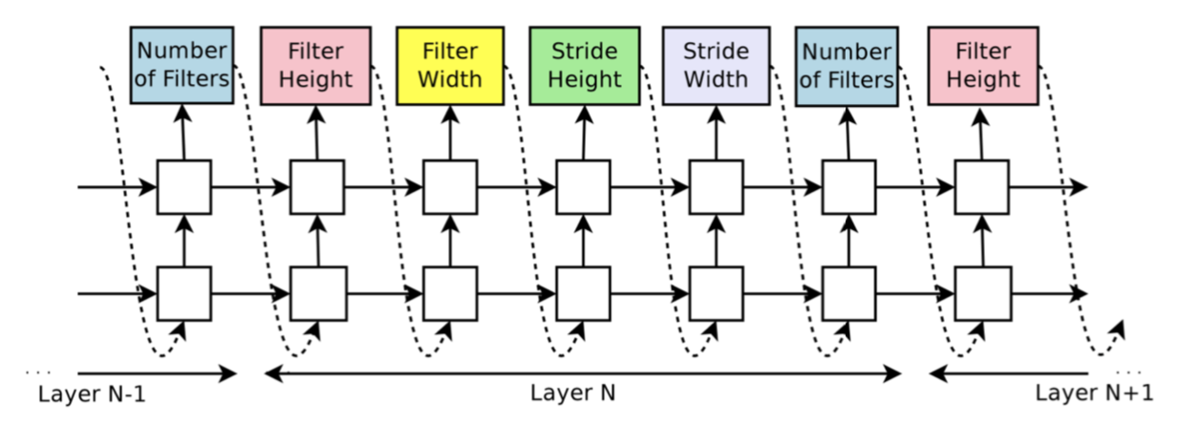
Neural Architecture Search
この文字列を生成する
Recurrent Neural Network(RNN)を
強化学習で訓練
Barret Zoph and Quoc V. Le. Neural architecture search with reinforcement learning. abs/1611.01578, 2016.
Notes:
可変長の出力に対応したRecurrent Neural Network(RNN)で設定を生成します.
サンプリングしたアーキテクチャの性能から報酬を計算し, 強化学習によってコントローラーと呼ばれるRNNを訓練します.

Slide 13
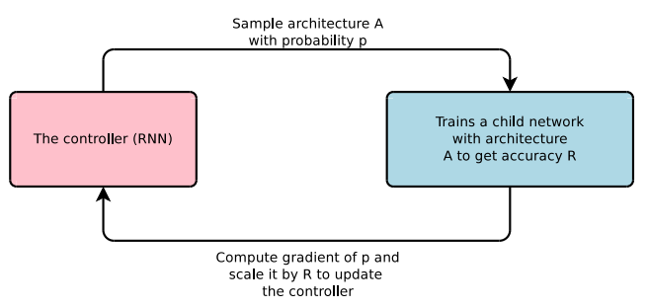
Neural Architecture Search
子ネットワークを１から学習
＝学習に 3000 GPU days かかる
Barret Zoph and Quoc V. Le. Neural architecture search with reinforcement learning. abs/1611.01578, 2016.
Notes:
コントローラーの出力からサンプリングしたアーキテクチャは子ネットワークとして, レイヤーの重みを１から学習します.
したがって２重の最適化問題となり学習にはGPUで3000日に相当する計算コストが必要になるという問題点があります.

Slide 14
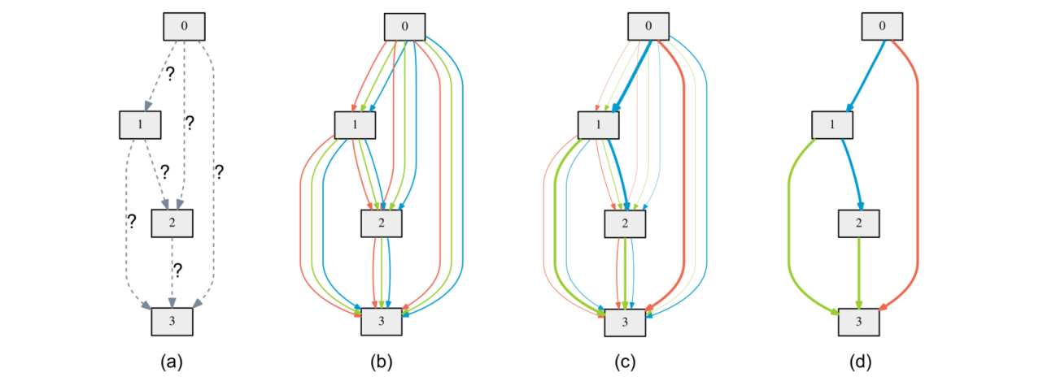
Differentiable Architecture Search
説明
式
図
流れ
問題点
Hanxiao Liu, Karen Simonyan, and Yiming Yang. DARTS: differentiable architecture search. abs/1806.09055, 2018.

Slide 15
Differentiable Architecture Search
説明
式
図
流れ
問題点
Hanxiao Liu, Karen Simonyan, and Yiming Yang. DARTS: differentiable architecture search. abs/1806.09055, 2018.

Slide 16
Differentiable Architecture Search
離散的なアーキテクチャ探索空間に強化学習を適用したNASとは異なり,
微分可能な方法で定式化し,
偏微分による勾配降下法を使用してアーキテクチャを効率的に探索する手法である.

Slide 17
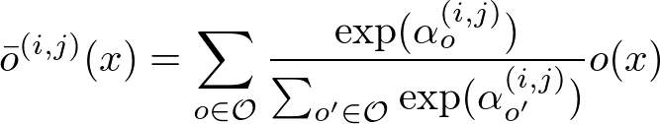
Differentiable Architecture Search

Slide 18
Genetic Algorithm
説明
遺伝的アルゴリズム(Genetic Algorithm : GA)は生物の進化の仕組みを模倣した最適化手法である.
問題の解候補を遺伝子の持つ個体として表現し, 適応度によって個体を評価・選択する.
交叉・突然変異などの操作によって解候補の多様性を保ちつつ,
近傍を探索しながら世代を重ねて近似的な最適解を求める.

Slide 19
発表の流れ
はじめに
要素技術
問題
手法１
手法２(GA)
まとめと今後の課題

Slide 20
ネットワーク構造の探索
演算子は無視

Slide 21
問題設定
問題
目的
条件

Slide 22
発表の流れ
はじめに
要素技術
問題
手法１
手法２(GA)
まとめと今後の課題

Slide 24
発表の流れ
はじめに
要素技術
問題
手法１
手法２(GA)
まとめと今後の課題

Slide 25
発表の流れ
はじめに
要素技術
問題
手法１
手法２(GA)
まとめと今後の課題

